Slide 1
Техника приёма и подачи мяча в волейболе
Выполнил студент группы 15А : Хватков Илья

Slide 2
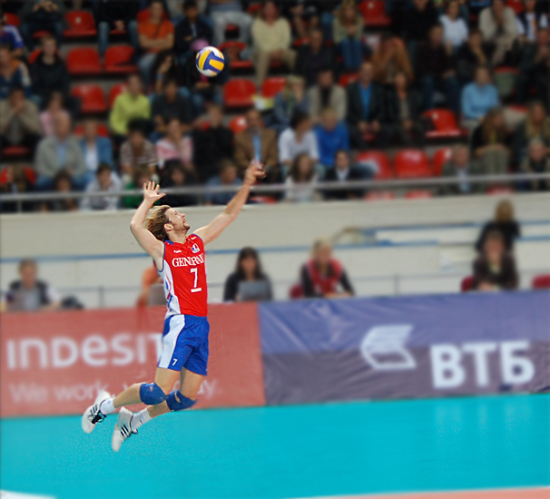
Подача – элемент игры, который не дает игрокам команды соперника согласовывать свои действия и выполнять намеченный план игры. Подачу необходимо совершенствовать в течение всей тренировки, отрабатывая как технику индивидуального удара, так и групповые действия.

Slide 3
Техника подачи Перед выполнением каждой подачи игрок должен: полностью сконцентрироваться на исполнении этого элемента, для чего спокойно без спешки выйти на место подачи, принять решение как и куда подавать. Занять высокую, ненапряженную стойку. Положение корпуса и передней ноги определяет направление полёта мяча. После свистка судьи, у подающего есть 8 секунд на выполнение подачи. Рекомендуется удар по мячу выполнять на 4-5 секунде. Для этого два-три раза надо ударить мяч об пол, глубоко вздохнуть и принять окончательное решение куда направить мяч.

Slide 4
Рассмотрим порядок выполнения планирующей подачи В начале нужно подбросить мяч и сделать замах мяч надо подбрасывать каждый раз в одну и ту же точку на небольшую высоту вперёд по направлению удара мяч не должен вращаться Потом сделать удар по мячу движение руки должно быть естественное бьющее (небольшой шаг передней ногой помогает скорректировать позицию по отношению к мячу и «вложиться» в удар с большей силой) удар осуществляется основанием ладони без сопровождения мяча (удар должен быть коротким отрывистым) кисть в момент удара жёстко закреплена в запястье удар наносится строго по центру мяча необходим полный зрительный контроль за мячом! Если подача выполнена правильно, то мяч полетит практически без вращения и самое главное непредсказуемо.

Slide 5
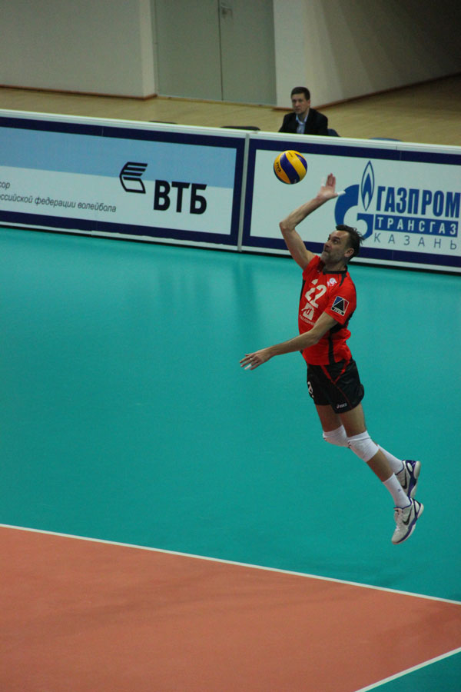
Типичные ошибки при подаче плохой зрительный контроль за мячом удар не по центру мяча кистевой акцент при ударе, что придает мячу вращательное движение

Slide 6
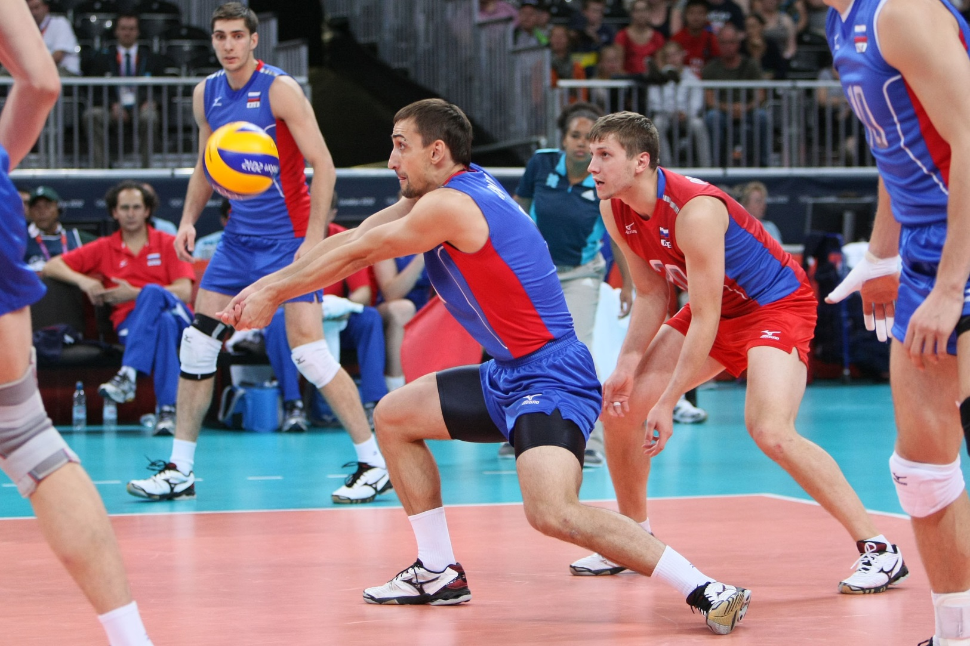
Техника приема

Slide 7
Нижняя передача Прием подачи является ключевым элементом в волейболе. Перед подачей, ноги должны быть согнуты в коленях и расположены на ширине плеч. Правая нога чуть впереди левой. Следите за подающим и будьте готовы предугадать возможное направление куда будет подан мяч. Держа руки разведенными, начинайте быстро передвигаться к мячу. Вновь займите исходное положение с ногами, согнутыми в коленях и расположенными на ширине плеч. Будьте готовы к контакту с мячом. Соедините кисти, полностью вытянув руки вперед и вниз. Сведите локти вместе создав тем самым прочную, крепкую платформу для приема мяча.

Slide 8
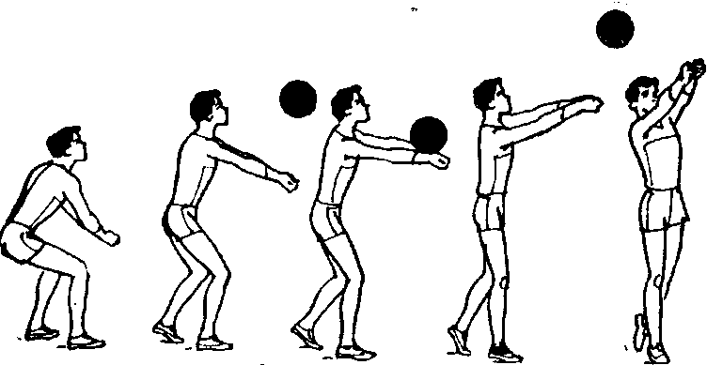
Создайте ровную поверхность ,путем сведения локтей настолько близко друг с другом, насколько это возможно. При осуществлении контакта с мячом, держите руки параллельно бедрам. Принимайте мяч предплечьями таким образом, чтобы соприкосновение с ним произошло чуть выше кистей. Оставайтесь как можно ниже и держите плечи опущенными. При приеме мяча нельзя стоять вертикально ровно. При контакте с мячом не дергайтесь, а просто придайте нужное направление мячу путем изменения угла наклона рук. Не сгибайте руки при приеме мяча.

Slide 9
Приём мяча двумя руками снизу Способ приема мяча двумя руками снизу и его передача зависит от скорости полета в сторону принимающего игрока. По общему правилу волейболист принимает среднюю стойку ноги на ширине плеч (одна на полстопы впереди другой), согнуты в коленях, руки перед туловищем. Перед приемом необходимо определить направление полета и скорость мяча. После этого незамедлительно занять место на площадке, куда направлен мяч, и принять положение наиболее соответствующее складывающейся ситуации. Вне зависимости от способа соединения рук волейболиста между собой, наибольшая точность нижней передачи достигается при приеме на предплечья выше кистей в область так называемых «манжет»

Slide 10
Прием мяча имеющего небольшую скорость полета осуществляется из средней стойки плавным распрямлением соединенных кистей рук навстречу мячу с завершением фазы приема выпрямлением ног и туловища игрока. Прием мяча имеющего большую скорость полета на уровень пояса принимающего осуществляется из более высокой стойки, при этом отсутствует движение рук навстречу мячу и выпрямление ног. При соприкосновении мяча с руками волейболиста, чтобы смягчить удар, игрок совершает незначительное движение ногами, направляя тело игрока вверх-назад. Прием мяча имеющего большую скорость полета ниже уровня пояса принимающего осуществляется из более низкой стойки, чем в первом случае, при этом туловище перемещается еще ниже за счет сгибания коленных суставов, а руки при соприкосновении с мячом, для смягчения удара, перемещаются вниз-назад.

Slide 11
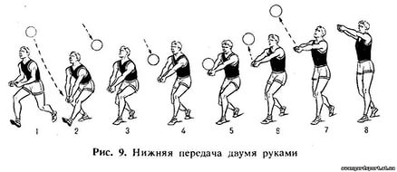

Slide 12
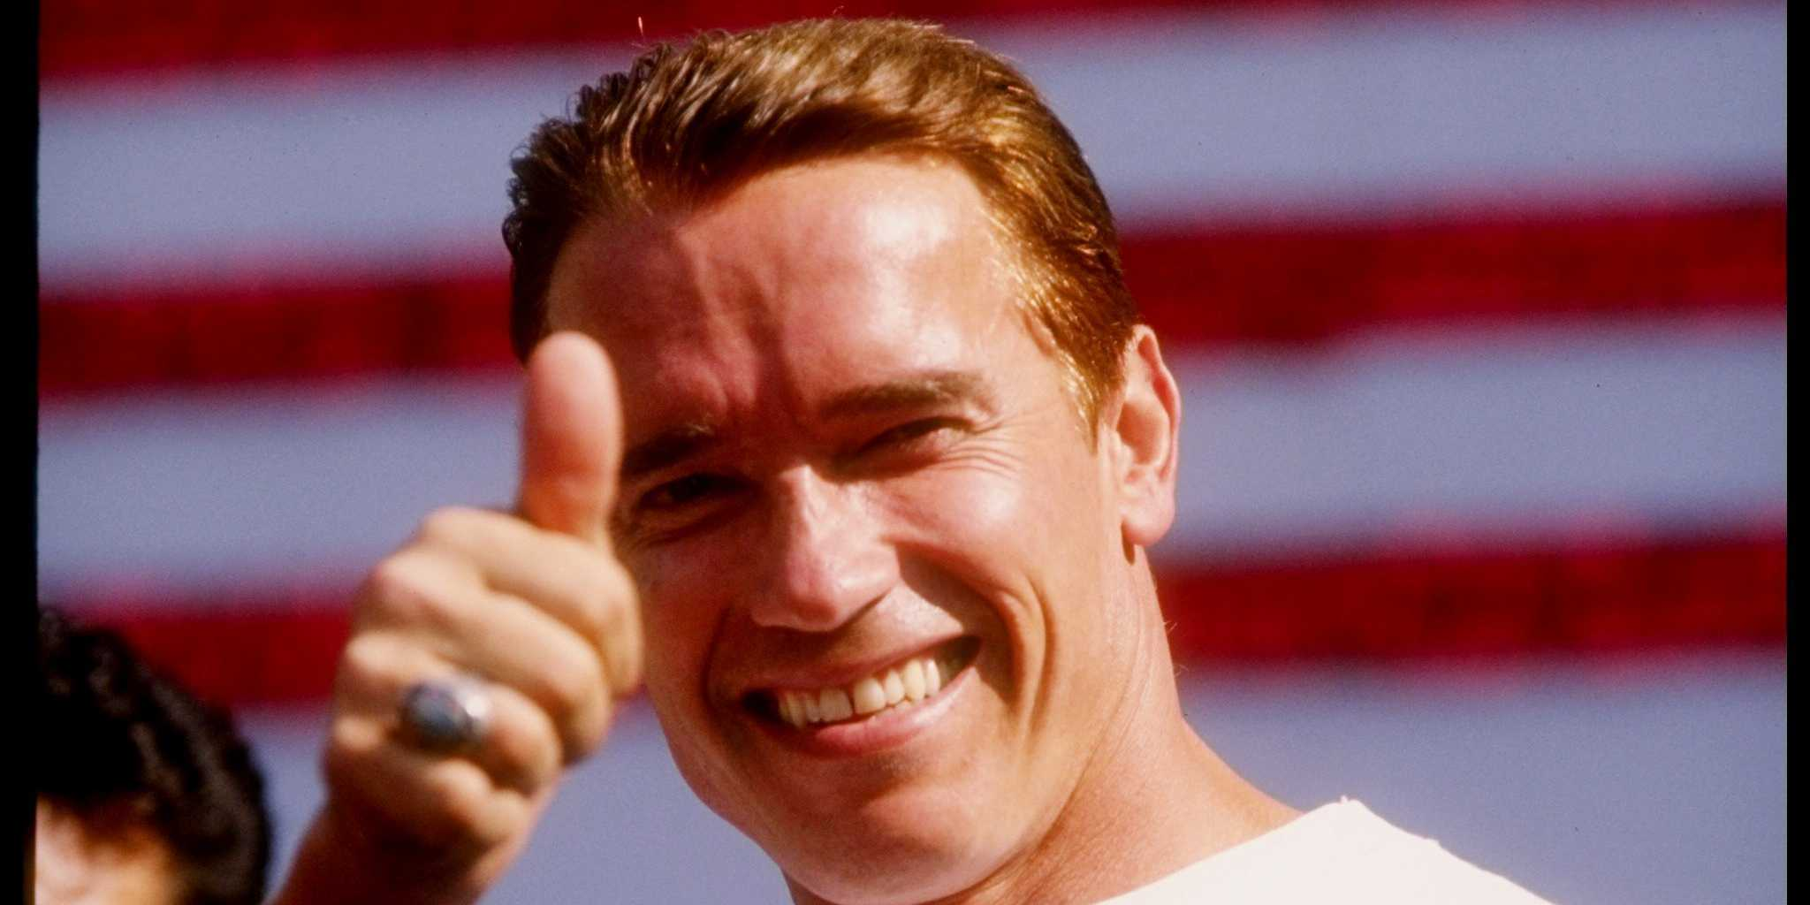
Спасибо за внимание!

